Slide 1
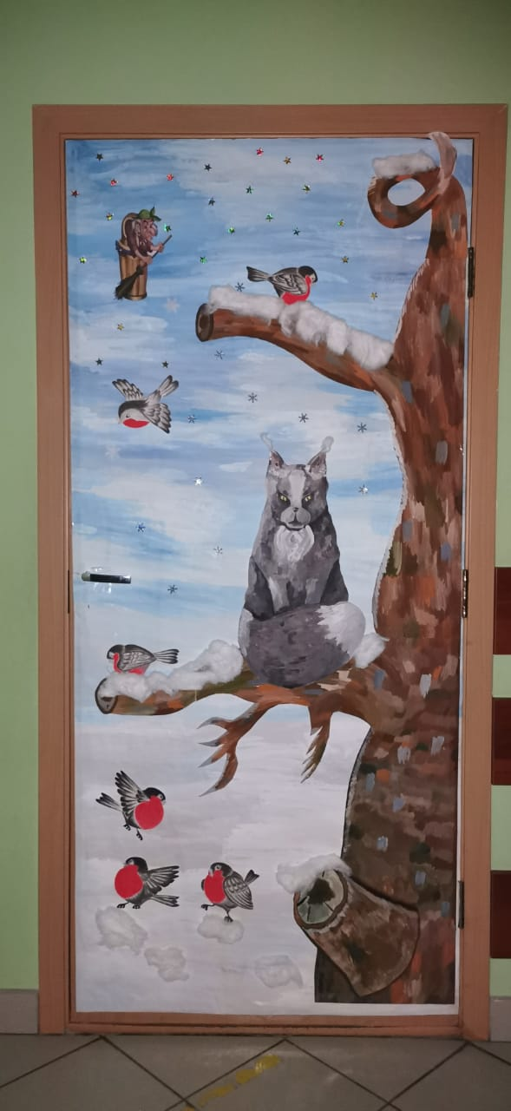
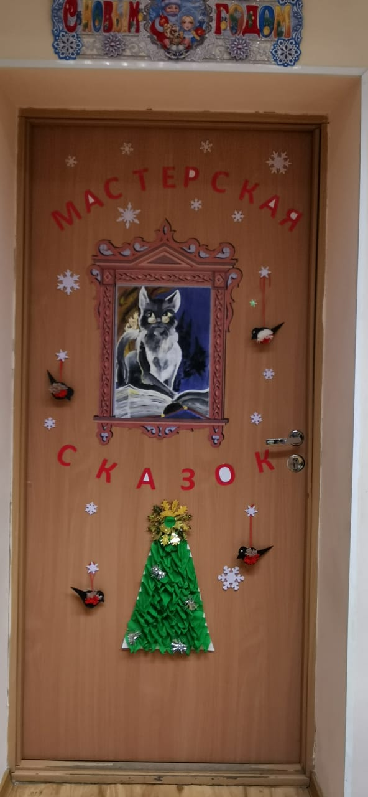
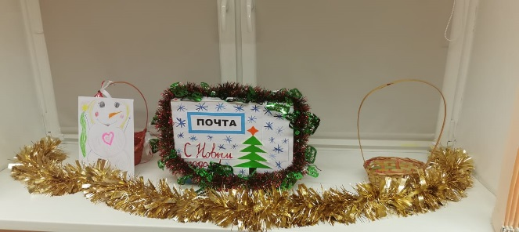
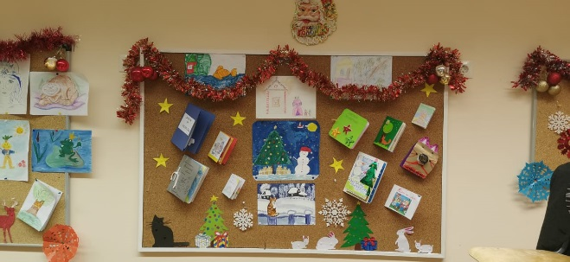
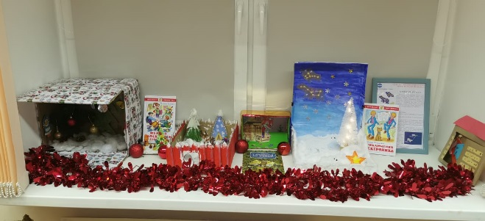
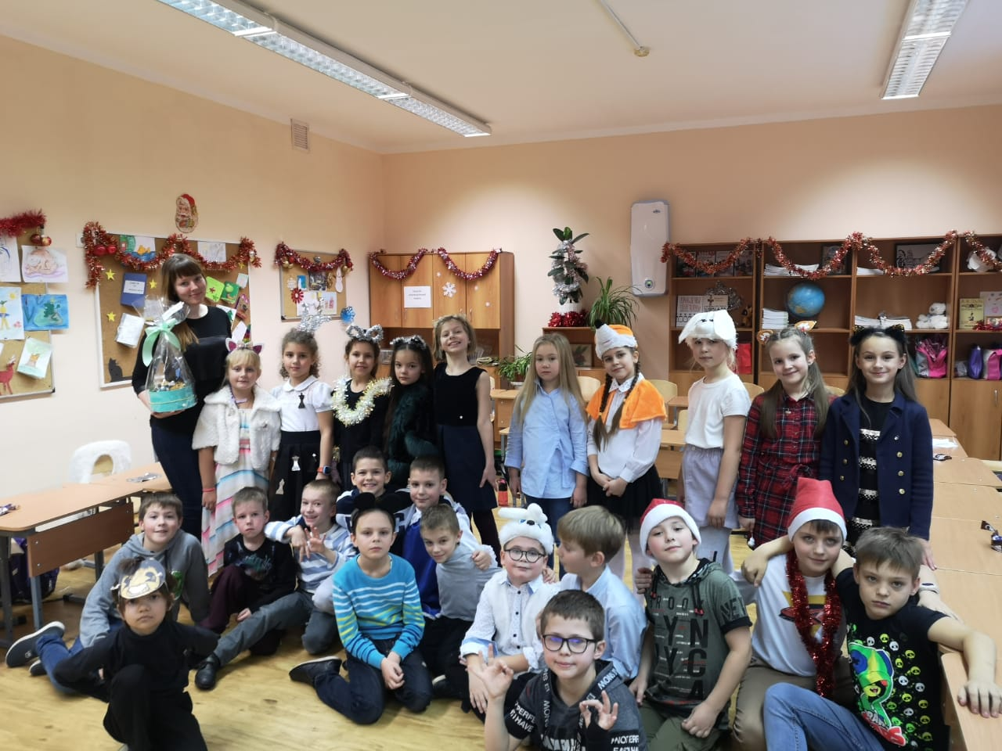
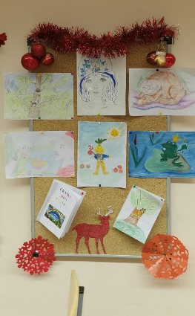
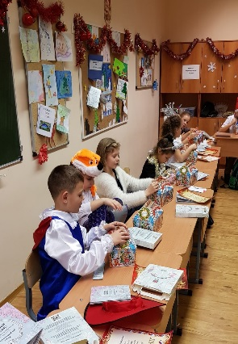
КОНЦЕПЦИЯ МЕРОПРИЯТИЯ
Оформление классной двери внутри и снаружи
Оформление класса собственными поделками
Участники мероприятия – 2 Г КЛАСС ЛИЦЕЯ 410
Классный руководитель –
Дьякова Ксения Андреевна

